Slide 1
GESTIÓN DE PROYECTOS
Estructurar tus ideas para hacerlas realidad

Slide 2
Posibles Opciones
Proyecto
Requiere
Administración
Sin
Con
Fracaso
Éxito
No culminación
Presupuesto por fuera de lo planeado
Más recursos que los planeados
Culminación
Presupuesto dentro de lo planeado
Recursos los planeados

Slide 3
¿Qué es un proyecto?
Conjunto de Actividades
Interesados
para obtener
que usa
necesitan
Recursos Limitados
Resultado Único
estableciendo
mediante
Inicio y Fin Definidos
Elaboración Gradual
con
Esfuerzo Temporal
¿Será entonces, que su proyecto de grado
puede encajar en esta definición?

Slide 4
¿Qué es la dirección de proyectos?
Conocimientos
Aplicación de
sobre
Habilidades
Dirección de
Proyectos
Actividades
Herramientas
Para cumplir
Técnicas
Requisitos

Slide 5
¿Qué incluye la dirección de proyectos?
Identificar los requisitos
Establecer unos objetivos claros y posibles de realizar
Equilibrar las demandas concurrentes de calidad, alcance, tiempo y costes
Adaptar las especificaciones, los planes y el enfoque a las diversas inquietudes y expectativas de los diferentes interesados

Slide 6
¿Cómo lo gestiono?
Siguiendo una metodología
Se proporciona una guía para conocer todo el camino a recorrer antes de iniciar
Se asegura la calidad del producto final
Se asegura el cumplimiento de los tiempos establecidos
Se asegura la utilización de los recursos limitados definidos

Slide 7
Costos y nivel de personal en un proyecto[1]

Slide 8
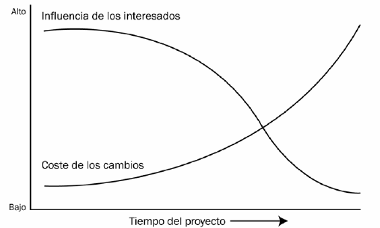
Influencia de los interesados[1]

Slide 9
Fases del ciclo de vida de un proyecto[1]

Slide 10
Relación entre los interesados del proyecto[1]

